Slide 1
개발일지
시스템공학캡스톤디자인
리눅스 최적화 및 복원기능 개발
인하공업전문대학
컴퓨터시스템공학과(심화과정)
202546002 정민혁

Slide 2




초기 개발 환경 설정
프로젝트 디렉터리 생성
가상환경(venv) 생성
mkdir ~/linux_optimize
python3 -m venv venv #생성
source venv/bin/activate #활성화
Python 3.10 버전 설치
Python 패키지 설치
Sudo apt install python3.10-venv
pip install click jsonschema psutil
#pip가 없을 시 sudo apt install python3-pip
click → CLI(Command Line Interface) 개발을 편리하게 지원
jsonschema → JSON 설정 파일의 유효성 검사
psutil → 시스템 정보 및 프로세스 관리에 유용

Slide 3


Settings.json
필요한 정보
1. 시스템 최적화(Optimizer) 관련 설정
CPU 최적화 설정: CPU 성능을 최대화하거나 특정 프로세스를 최적화할 수 있는 설정.
메모리 최적화 설정: 캐시 크기, 메모리 부족 상황에 대한 설정.
디스크 최적화 설정: 디스크 I/O 성능을 최적화하거나 특정 디스크 경로의 사용량을 제어.
네트워크 최적화 설정: 네트워크 트래픽 최적화, 대역폭 관리 등.
배터리 절약 모드: 리소스가 제한적인 환경에서 배터리 절약 모드를 위한 설정.
최적화 주기: 얼마나 자주 최적화를 실행할지 주기 설정.
2. 복원(Restore) 관련 설정
자동 백업 설정: 시스템이나 데이터의 자동 백업 주기, 백업 대상 경로 설정.
백업 파일 저장 경로: 백업 파일이 저장될 디렉터리 또는 네트워크 위치.
백업 형식: 압축된 형식이나 디스크 이미지 형식 등 복원할 수 있는 형식.
복원 주기: 시스템 복원이 필요한 주기 또는 이벤트.
복원 포인트 설정: 어떤 시점으로 시스템을 복원할 것인지에 대한 설정.
3. 시스템 정보
시스템 정보: 운영 체제, 아키텍처, CPU 코어 수, 메모리 용량, 네트워크 인터페이스 등 시스템 상태 정보.
파일 시스템 정보: 주요 디스크 파티션 사용량, 파일 시스템 종류 등.
4. 기타 추가적인 기능
로그 관리 설정: 최적화 및 복원 과정에서 발생하는 로그를 기록하고 관리하는 설정.
알림 설정: 최적화 및 복원 작업이 완료되거나 실패했을 때 알림을 받을 설정.
사용자 정의 설정: 특정 사용자가 요구하는 추가적인 시스템 설정.

Slide 4
~6주차
THANK YOU
~6주차 까지의 내용

Slide 5
Optimizer.py 미구현 목록
performance_optimization.cpu.enable_scheduler_tuning
이유:
CPU 스케줄러는 작업 분배 정책을 제어하는 핵심 요소로, SCHED_FIFO, SCHED_RR, SCHED_BATCH 등 다양한 정책이 존재.
특정 서비스나 서버 애플리케이션은 실시간 응답성을 요구할 수 있음.
장점:
고성능 연산 또는 지연 민감한 작업에 맞춘 맞춤형 CPU 처리 방식 적용 가능.
멀티태스킹 환경에서 성능 안정성 향상.
memory_optimization.low_memory_threshold_percent
이유:
현재는 메모리 캐시를 무조건 주기적으로 삭제함. 그러나 시스템이 여유 메모리를 많이 갖고 있는 경우에도 캐시를 비워서 오히려 성능 저하 가능.
동적 메모리 상황 감지 기반으로 행동할 수 있어야 함.
장점:
메모리 상황에 따라 유연하게 동작하여 불필요한 캐시 삭제를 줄임.
디스크 접근 최소화, 즉 I/O 병목 줄임.
service_management.zombie_cleanup
이유:
좀비 프로세스는 부모 프로세스가 죽지 않는 한 시스템 자원을 점유한 채로 남아 있음.
특히 서버 환경에서는 장기 실행 시 시스템 부하의 원인이 됨.
장점:
메모리 및 PID 공간 회수, 시스템 안정성 확보.
자동화된 자가 회복 기능의 일환이 됨.
disk_optimization.inode_cleanup.log_deleted_files
이유:
현재는 단순히 비어 있는 파일/디렉토리를 삭제만 하고 기록은 남기지 않음.
시스템 유지보수 시 원인 분석을 어렵게 만듦.
장점:
삭제 이력 로깅으로 추적 가능성 확보.
실수로 삭제된 경우 복구 기준 제공.

Slide 6
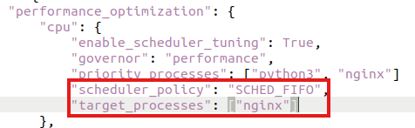
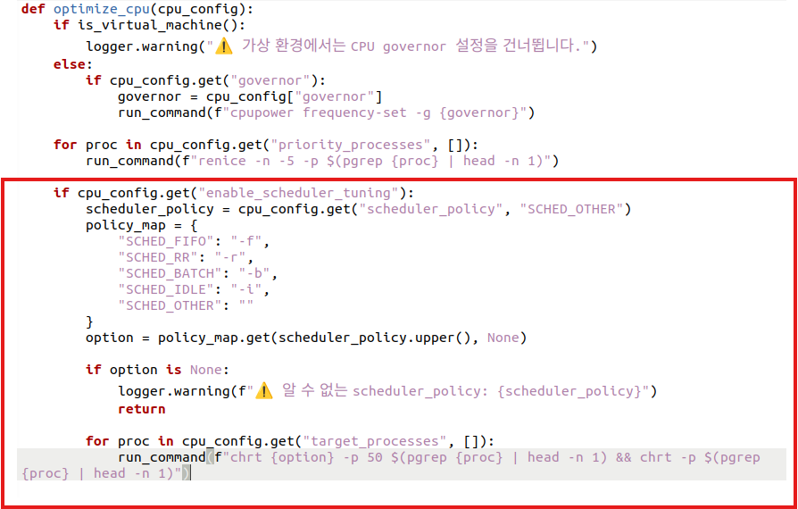
Optimizer.py 미구현 기능 구현
performance_optimization.cpu.enable_scheduler_tuning
Config_builder.py의 performance_optimization에 내용추가
Optimizer.py의 optimize_cpu() 함수에 스케줄러 정책 적용
기본 옵션은 SCHED_FIFO(실시간 스케줄링)으로 설정해뒀으며,
나중에 옵션으로 바꿀 수 있도록 설정할 예정
https://www.kernel.org/doc/html/latest/scheduler/sched-design-CFS.html

Slide 7
복원기능 정리
기능 유형 | 세부 기능 | 가상환경 테스트 여부
시스템 복원 | GRUB 복원 | X(부트로더 직접 테스트 불가)
 | 시스템 스냅샷 (Timeshift, Snapper) | O(일부 제한 있음)
파일 및 데이터 복원 | Rsync 기반 백업 복원 | O
 | Btrfs 복원 (snapshot) | O(Btrfs 환경 필요)
설정 복원 | /etc 설정 백업 | O
 | UFW 설정 백업/복원 | O
사용자 환경 복원 | Hone 디렉토리 백업 | O
 | Dotfiles 관리 (chezmoi, git) | O
소프트웨어 복원 | APT 캐시 복원 (Debian) | O
 | RPM 패키지 복원 (RHEL) | O
자동화 및 복구 계획 | Cron 기반 스케줄링 | O
 | 복원 스크립트화 | O

Slide 8
복원기능 정리
시스템 복원
GRUB 복원 : 부팅 장애 복구 핵심 기능. 물리 환경에서 중요시스템
스냅샷 (Timeshift, Snapper) : 설정 복구 및 롤백에 효과적. GUI 도구는 제한적
파일 및 데이터
rsync 기반 백업 복원 : 안정적인 디렉터리/파일 복제. 자동화 연계 용이
Btrfs 복원 (snapshot) : 고급 사용자에게 적합, 복구 속도 및 무결성 우수
설정 복원
/etc 설정 백업 : 중요 설정 파일 자동 백업. 설정 손상 대비
UFW 설정 백업/복원 : 방화벽 복원. 보안 환경의 일관성 유지
사용자 환경 복원
Home 디렉토리 백업 : 사용자 설정 및 데이터 복구에 매우 유용
Dotfiles 관리 (chezmoi, git) : 개발환경 일관성 유지에 탁월. CLI 환경이라 가상에서도 무리 없음
소프트웨어 복원
APT 캐시 복원 (Debian) : 설치된 패키지 복원 자동화. 우분투 기반에 유리
RPM 패키지 복원 (RHEL) : RHEL 계열만 해당. 의존성 유지에 도움됨
자동화 및 복구 계획
Cron 기반 스케줄링 : 백업 및 복원 자동화 핵심. 안정적 동작 가능
복원 스크립트화 : 모든 항목을 자동화할 수 있는 기반 기능

Slide 9
복원기능 개발 순서
복원 기능 | 목적 | 개발 진행 상황
설정 백업(/etc, UFW) | 설정 오류 대비 | 시작 예정
사용자 환경(Hone, Dotfiles) | 개인 설정 복구
패키지 목록 복원(APT,RPM) | 설치 환경 재현
파일/데이터 복원(rsync, Btrfs) | 업무 데이터 복구
시스템 복원(GRUB, Snapshot) | 부팅 문제나 설정 실패 복구

Slide 10
~8주차
THANK YOU
~8주차 까지의 내용

Slide 11
Optimizer.py 미구현 기능 구현
performance_optimization.cpu.enable_scheduler_tuning
Config_builder.py의 performance_optimization에 내용추가
Optimizer.py의 optimize_cpu() 함수에 스케줄러 정책 적용
임의로 python3을 5분간 실행( python3 -c "import time; time.sleep(300)“ )
PID확인 ( pgrep -f "python3 -c“ )
그리고 최적화 실행 후 확인 sudo chrt -p <PID>
https://www.kernel.org/doc/html/latest/scheduler/sched-design-CFS.html

Slide 12
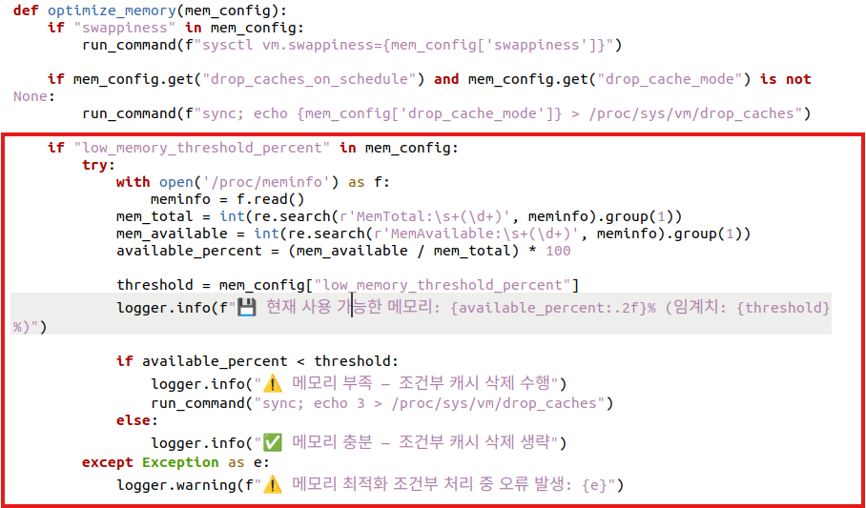
Optimizer.py 미구현 기능 구현(아직 테스트 안함)
memory_optimization.low_memory_threshold_percent
Optimizer.py의 optimize_memory() 함수에 조건부 캐시 삭제 함수 추가
사용 가능한 메모리 비율이 low_memory_threshold_percent값(현재 15)보다 낮으면 캐시 삭제 실행.
/proc/meminfo: 현재 시스템 메모리 정보를 담고 있는 가상 파일.
텍스트로 모든 메모리 상태가 기록되어 있어서 파싱 가능.
re.search로 MemTotal:과 MemAvailable: 값을 각각 숫자로 추출.
사용 가능한 메모리 비율 계산(예: 총 메모리 16GB 중 5GB가 사용 가능 → (5 / 16) × 100 = 약 31.25%)
로그 출력으로 현재 메모리 상태 확인
임계치보다 낮은 경우 캐시 삭제(이상일 경우 아무 작업도 X)

Slide 13
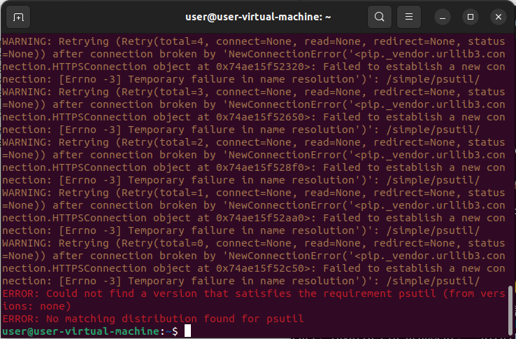
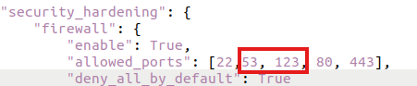
Optimizer.py 미구현 기능 구현
service_management.zombie_cleanup
좀비 프로세스를 자동으로 지우는 것은 부모 프로세스의
정상적인 작동을 방해하거나 시스템의 안정성을 해칠 수 있으므로
좀비 프로세스를 확인 후 사용자가 선택하여 제거할 수 있도록 할 예정
Psutil이 가상환경에 설치했지만 sudo로 실행하다보니 실제 환경에 깔아야함.
sudo apt install python3-pip -y
sudo pip3 install --upgrade pip
원인 예상 : 방화벽 설정에서 DNS 포트를 막아서(기본 22,80,443) -> 53(DNS)과 123(NTP : 시간동기화) 추가) - 실패
1

Slide 14
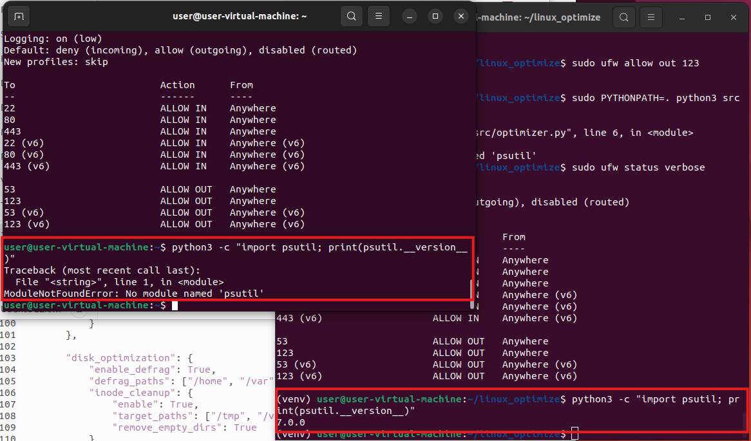
Optimizer.py 미구현 기능 구현
service_management.zombie_cleanup
현재 가상환경에는 설치되어있고 실제환경에는 설치되어있지 않은데 실제 환경에 설치가 안되는 상황
1

Slide 15
실행 툴, 패키지 모음
다음에 같은 문제가 발생하지 않도록 설치파일 정리
sudo apt update
sudo apt install -y python3 python3-pip python3-venv
psutil>=5.9.0
click>=8.1.3
colorama>=0.4.6
rich>=13.4.2
jsonschema>=4.18.0
pytest>=7.4.0
schedule>=1.1.0
python-json-logger>=2.0.7
pip install -r requirements.txt
sudo apt install -y cpufrequtils ufw util-linux e2fsprogs
1

Slide 16
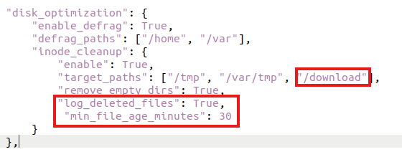
Optimizer.py 미구현 기능 구현(아직 테스트 안함)
disk_optimization.inode_cleanup.log_deleted_files
중요한 폴더까지 접근하면 안되니 더미파일이 쌓이기 쉬운 /tmp, /download를 청소
생긴지 얼마 되지 않은 파일은 제거하지 않음
스냅샷으로 되돌려서 현재 파일 없음
1

Slide 17
~9주차
THANK YOU
~9주차 까지의 내용

Slide 18
정민혁
THANK YOU
마지막 페이지

